Slide 1



Slide 2








PART ONE
01
挑战与解决方案
PAGE 3
目录
Challenges and solutions
02
PART TWO
UI页面设计
PAGE 8
Prototype of APP and Web
Content
03
PART THREE
团队分工
PAGE18
Division of labor
PART FOUR
04
时间节点
Gantt chart and milestones
PAGE18

Slide 3
01
挑战与解决方案
Challenges and solutions
实时数据处理对云计算资源要求高，处理传感器数据和机器学习预测成本负担大
获取气象和环境数据的商业API费用昂贵
公共数据源样本，无法提供不同水层的水温和环境参数
API费用高
数据获取难
云计算成本高
换用开源数据和公共API
精准环境数据获取方案
轻量化架构与边缘计算
权威气象数据源
开源数据集
自有数据采集系统
爬虫技术抓取
物联网监测系统
多传感器阵列采集
轻量化算法架构
边缘计算数据压缩
NB-IoT低功耗模式

Slide 4
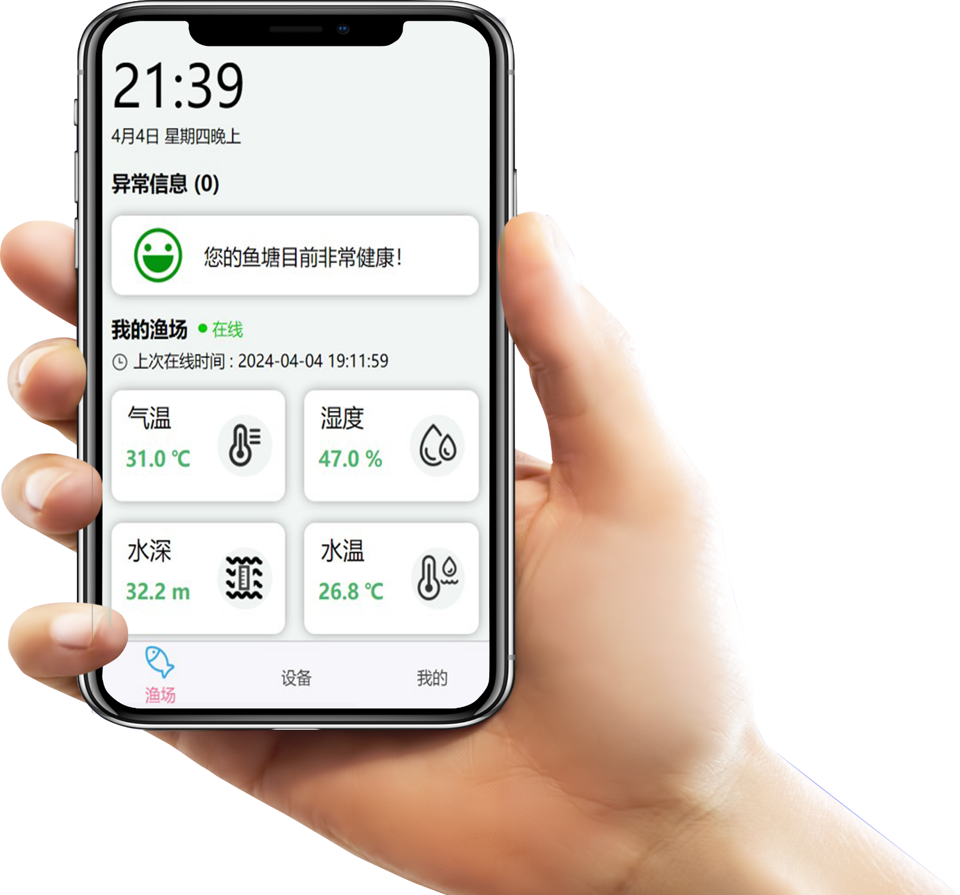
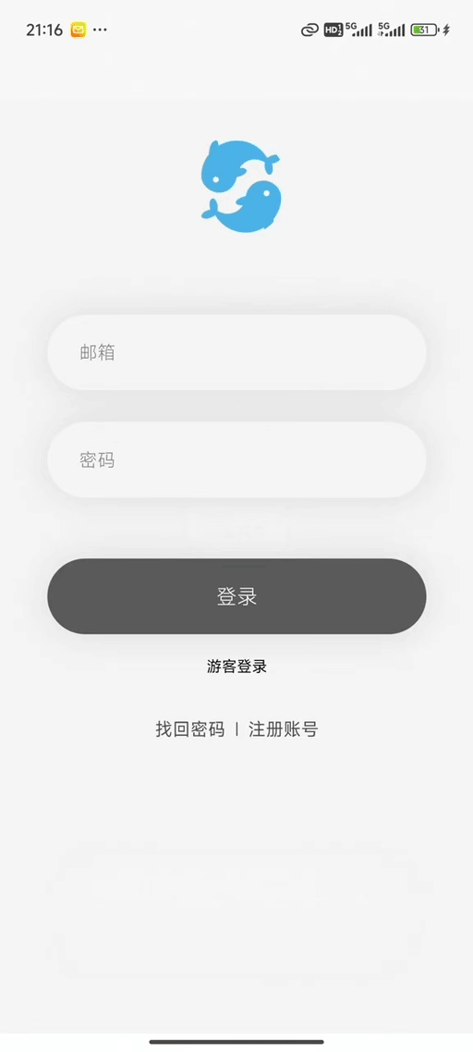
02
UI页面设计
Prototype of APP
登录界面
APP界面
账户专属绑定，安全私密
私人账号登陆模式确保每个用户的登录信息与其养殖池设备绑定，保障数据隐私安全
游客快捷体验，轻松试用
新用户可选择游客模式直接进入系统，该模式下的数据存储在应用缓存中，便于快速体验
账号注册重置，方便登录
注册流程：未注册用户点击“注册帐号”，输入邮箱并获取验证码完成注册
密码重置：已注册用户可通过“找回密码”重置密码，通过邮箱验证码验证匹配后完成

Slide 5
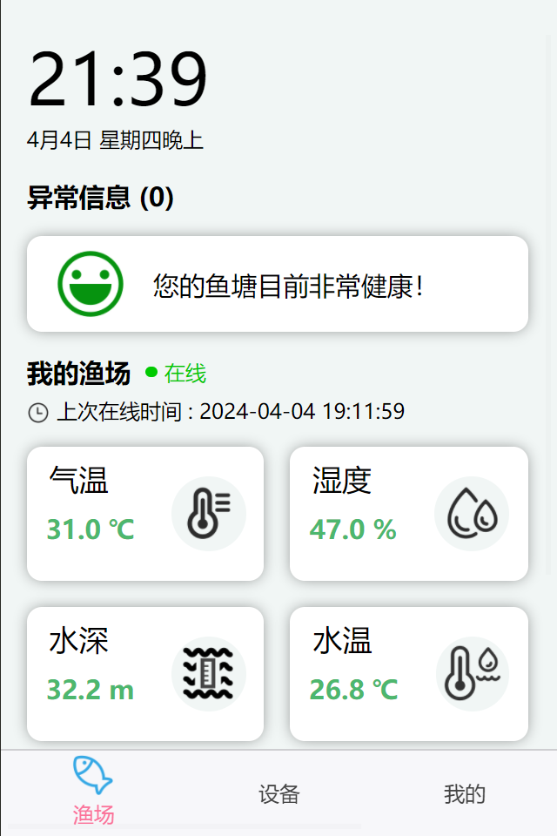
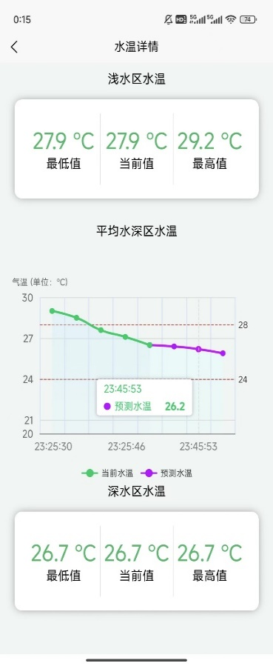
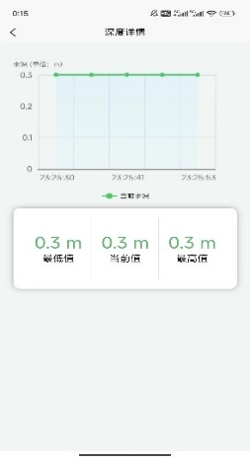
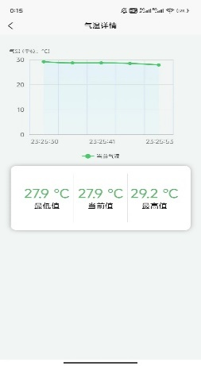
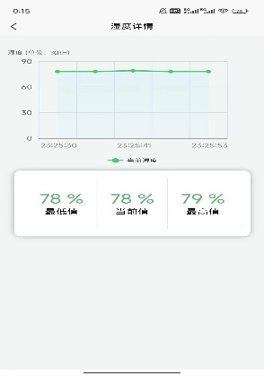
02
UI页面设计
Prototype of APP
实时监测与智能预警界面
APP界面
实时数据监控
应用首页：跟踪温度、湿度、气温、水温的关键指标
详情页：点击查看二级界面，包括变化折线图、历史数据均值、最高温、最低温
监测报警区
实时报警与预警
数据显示区
实时报警：超出阈值时显示报警信息
提前预警：即将超出阈值显示预警信息
功能选择区
应用首页
详情页

Slide 6
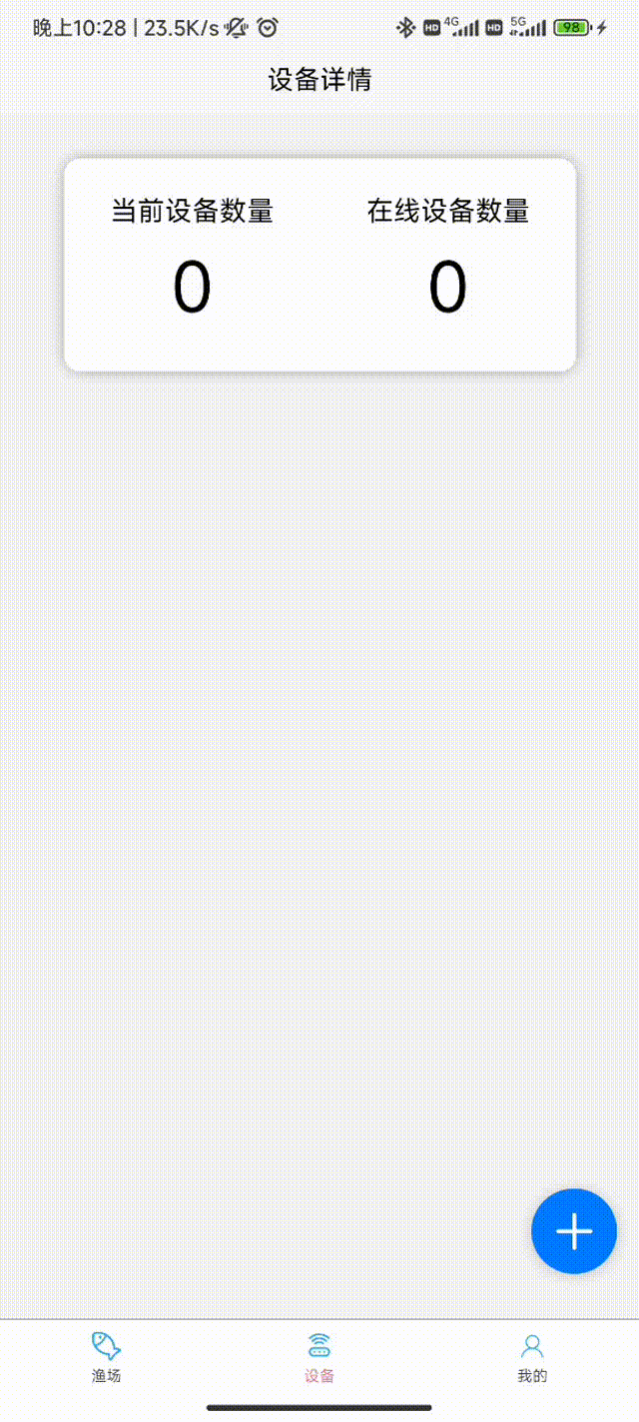
02
UI页面设计
APP界面
Prototype of APP
多设备管理界面
设备状态监测，掌握运行
监控设备总数和在线数量，及时发现离线或故障设备
管理列表操作，便捷控制
使用——切换设备
删除——移除设备
自定义命名设备ID
多种添加方式，灵活绑定
扫码添加
图像识别
手动输入MAC地址

Slide 7
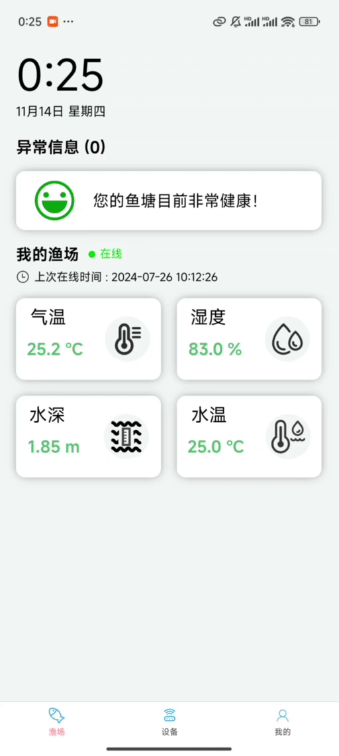
02
UI页面设计
Prototype of APP
Web界面
用户个人信息界面
APP界面
水温报警历史
展示所有水温报警的时间和超标情况，帮助养殖户回顾水温波动，预防风险
鳗鱼养殖问答
用户可提问或浏览Q&A和解决方案，帮助诊断和解决养殖问题，提高效率
关于我们
提供项目背景、开发团队及服务说明，让用户了解产品背景与支持服务
退出登录
返回到登录界面，确保账户安全

Slide 8
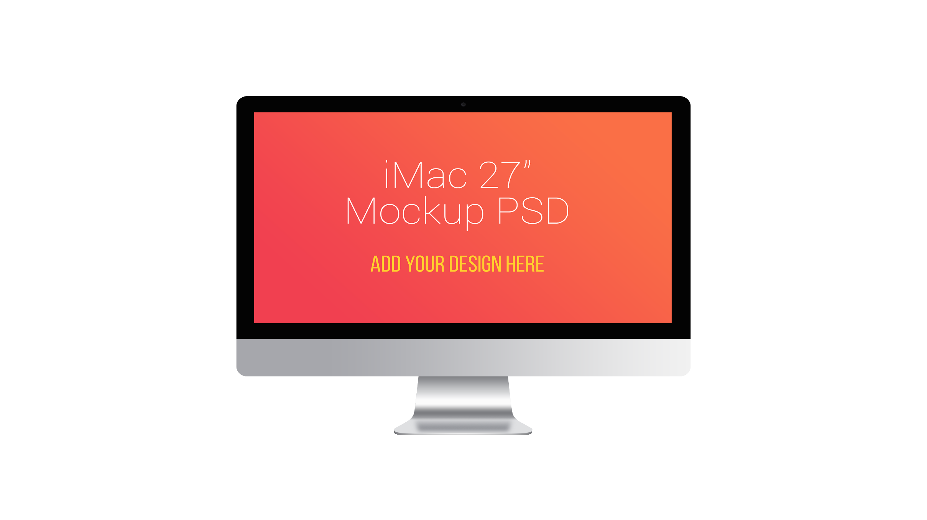
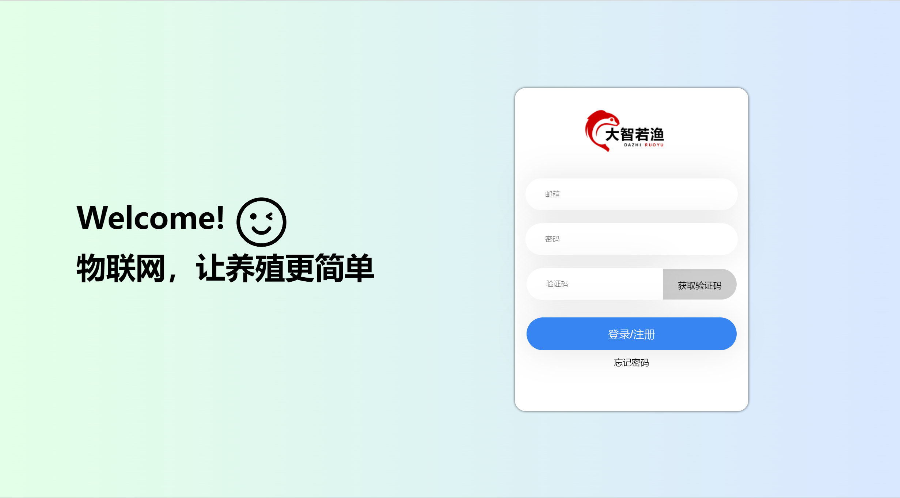

02
UI页面设计
Prototype of Web
Web界面
用户个人信息界面
在使用Web端的功能之前，用户需要注册并且登录私人帐号，网页端将显示用户持有的鱼塘和绑定的设备信息

Slide 9

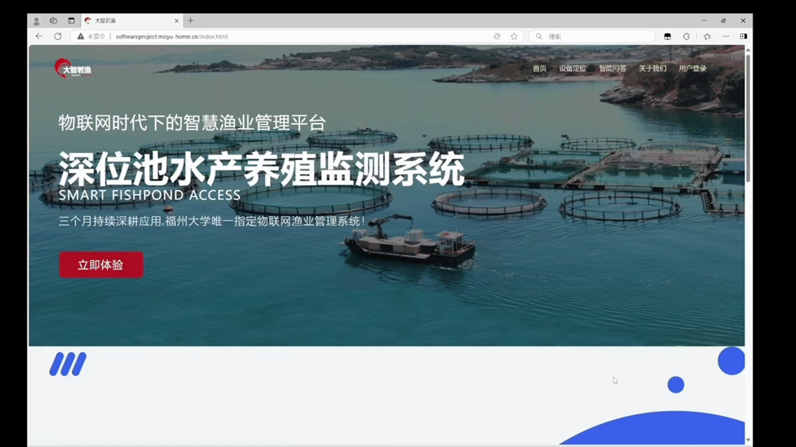
02
UI页面设计
Prototype of Web
首页
Web界面
Web端主要为用户提供设备定位和智能问答功能。在首页可以看到系统的总览，点击“查看详情”可以跳转到对应的功能界面

Slide 10
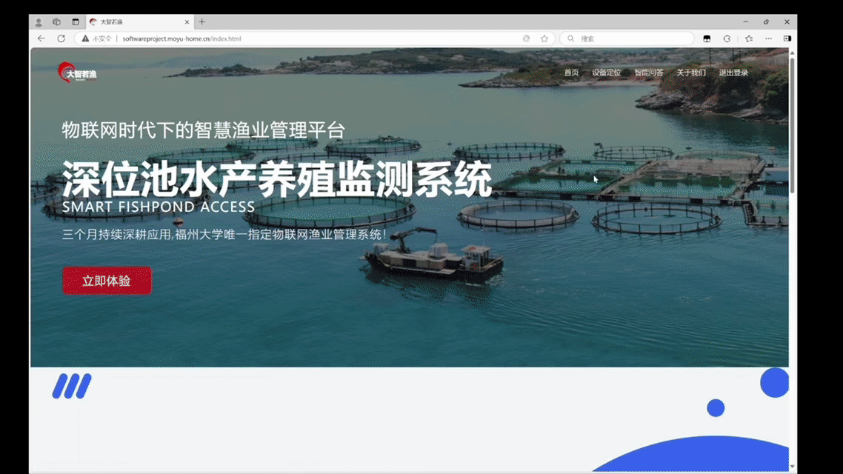
02
UI页面设计
Prototype of Web
Web界面
设备定位界面
高德精准定位，实时显示
实时定位：通过高德API，设备位置可在卫星地图上实时显示
快速切换：点击“跳转”按钮，地图切换到选定设备位置，方便查看不同鱼塘的设备地理分布
设备信息管理，便捷维护
详细信息显示：在地图下方展示设备ID、在线状态、安装时间
快速定位：结合在线状态，帮助养殖户快速识别需维护的设备
天气动态监测，防控预警
实时天气数据：通过问蔡天气API显示当前温度、湿度、风向等信息
台风预警：针对沿海地区，提示近期台风信息，提醒渔民提前防控

Slide 11
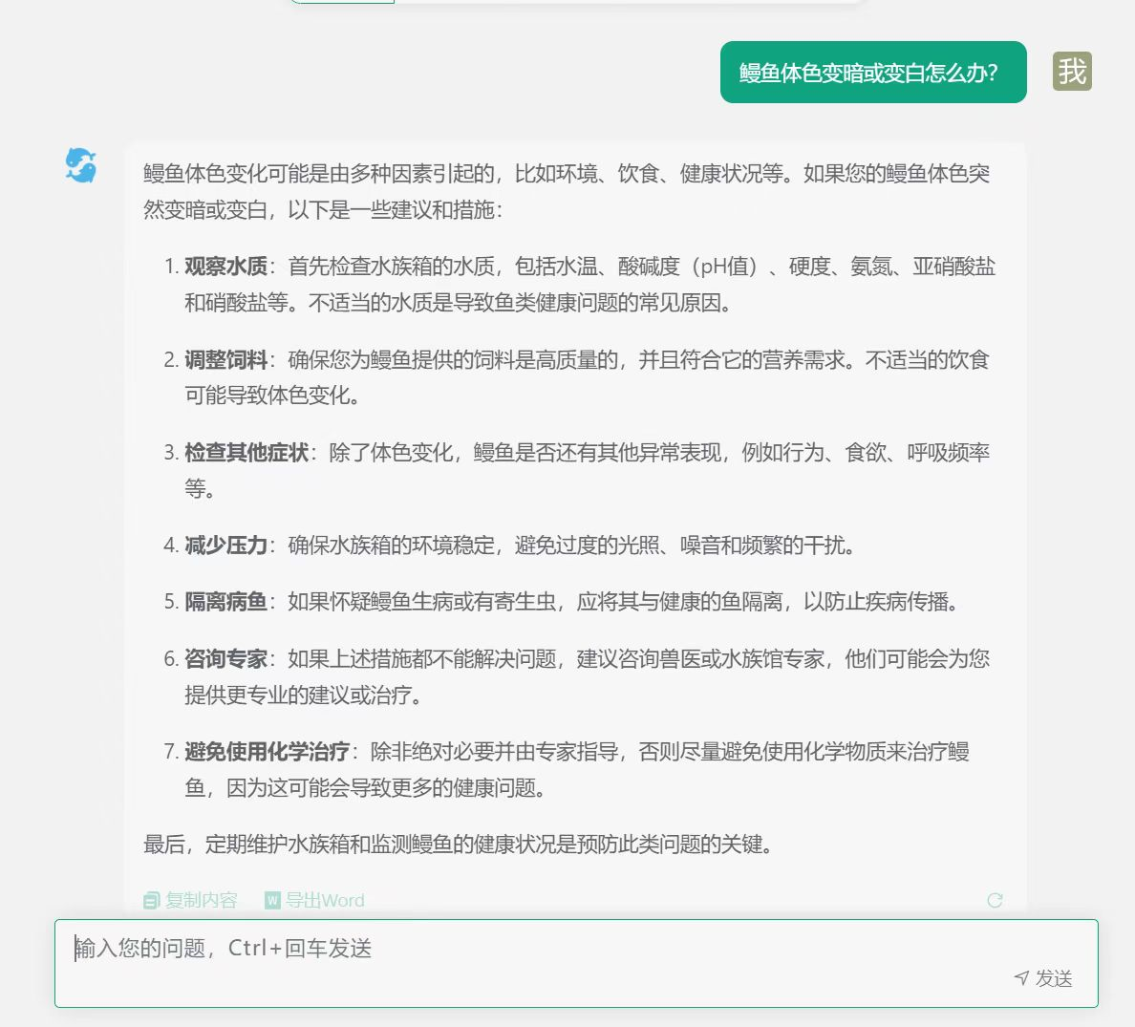
02
UI页面设计
Prototype of Web
Web界面
智能问答界面
关于我们界面
BERT算法实现模糊语义识别
语义预测与归类：基于自主训练的BERT算法，支持普通话、方言的模糊语义识别
智能问答：通过NLP语义归类，将问题匹配到图数据库中的问题本体，实现智能应答
知识图谱专家库智能问答
Neo4j图数据库接入：基于知识图谱专家库提供智能养殖Q&A
精准回答：根据问题实体匹配专家库，提供相关答案

Slide 12

02
UI页面设计
Prototype of Web
Web界面
关于我们界面
智能问答界面
在此界面，用户可以了解项目的背景、开发团队以及成员信息。用户可以查看项目开发的时间里程碑和团队分工

Slide 13
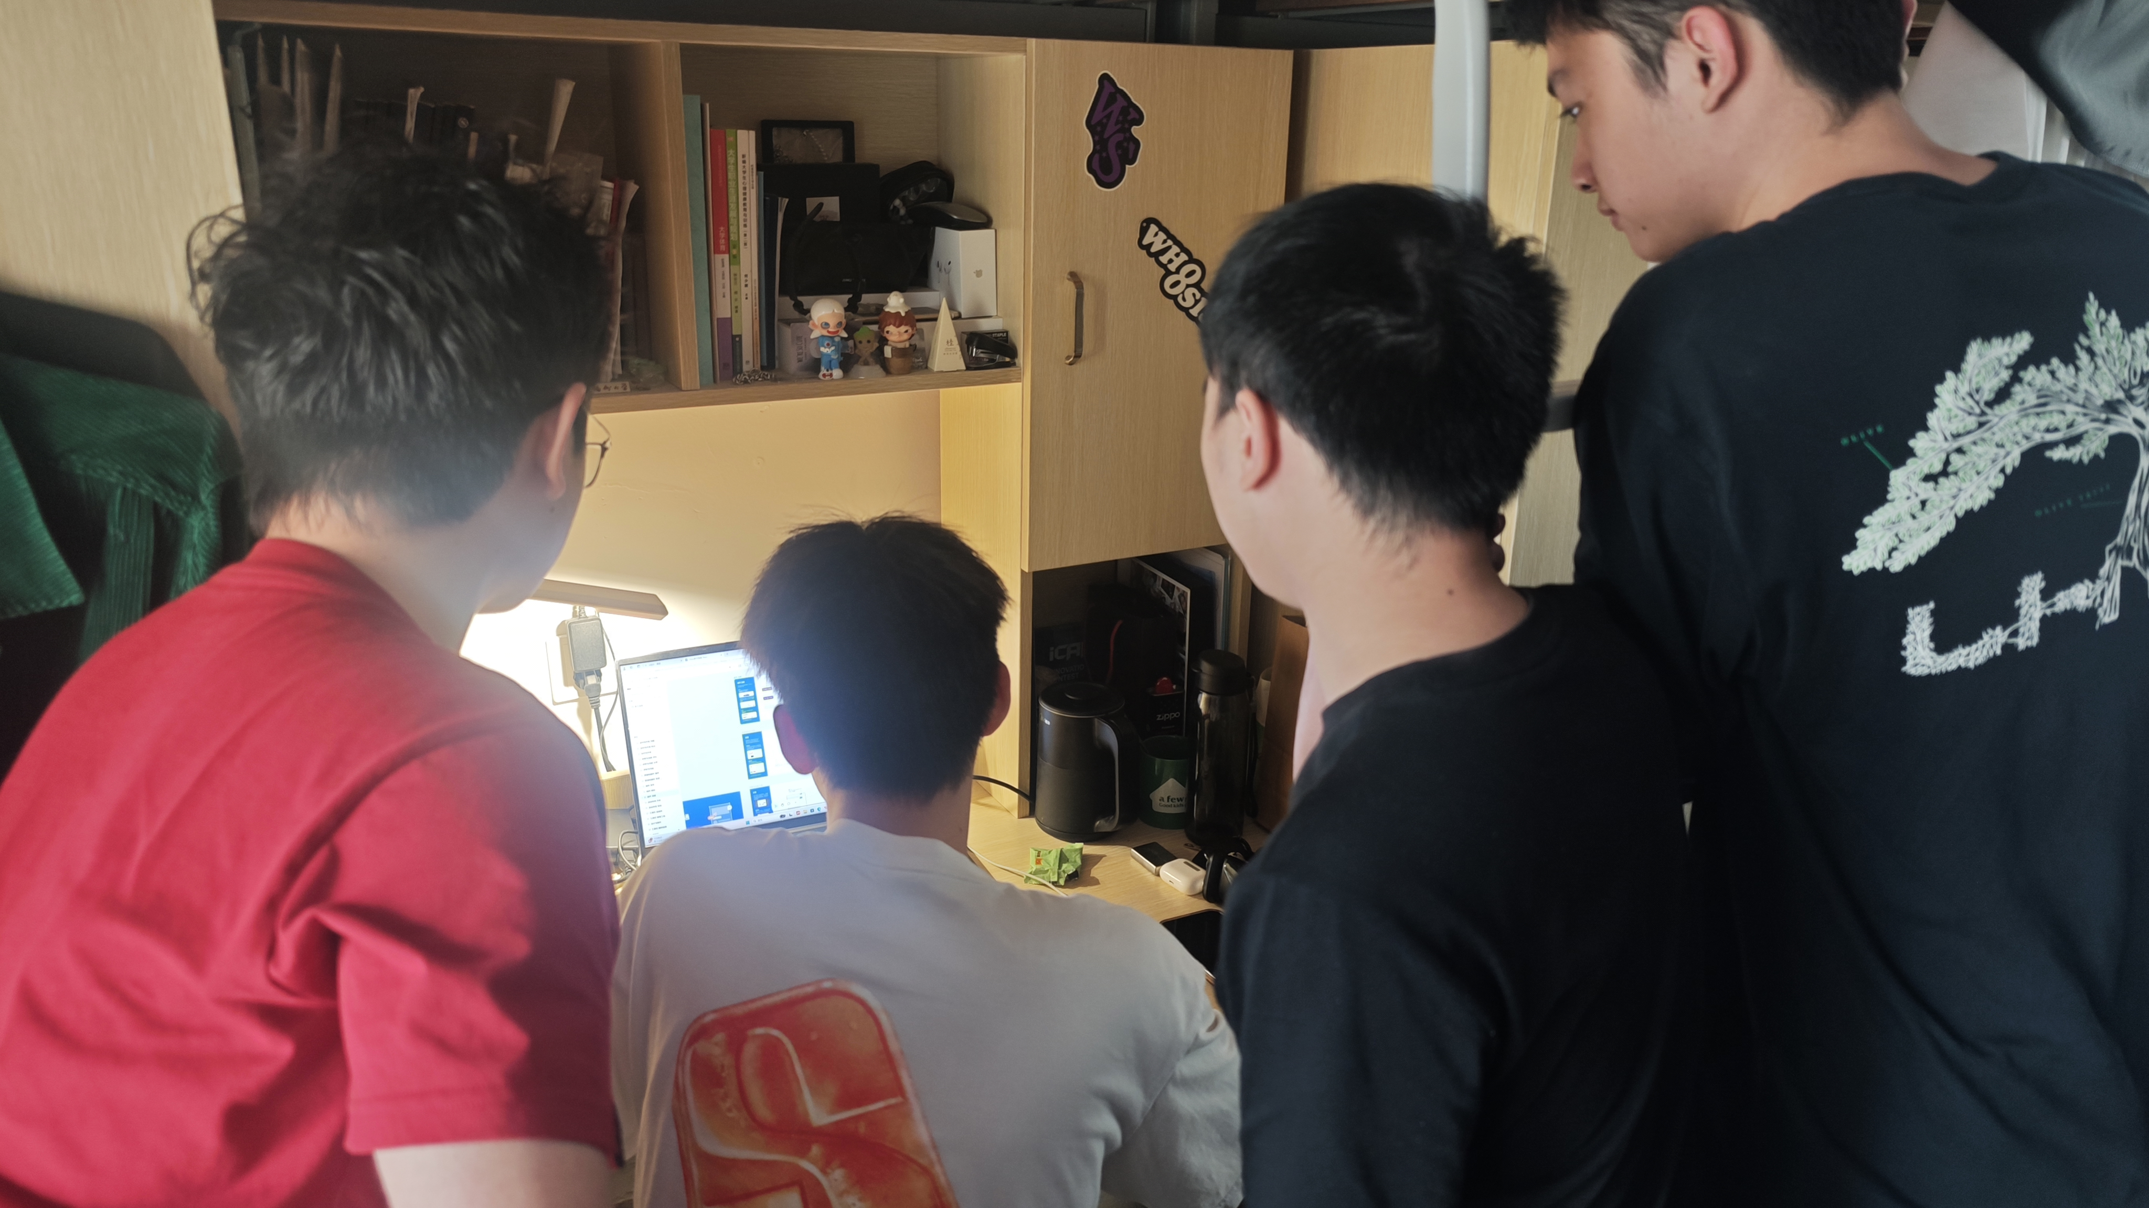
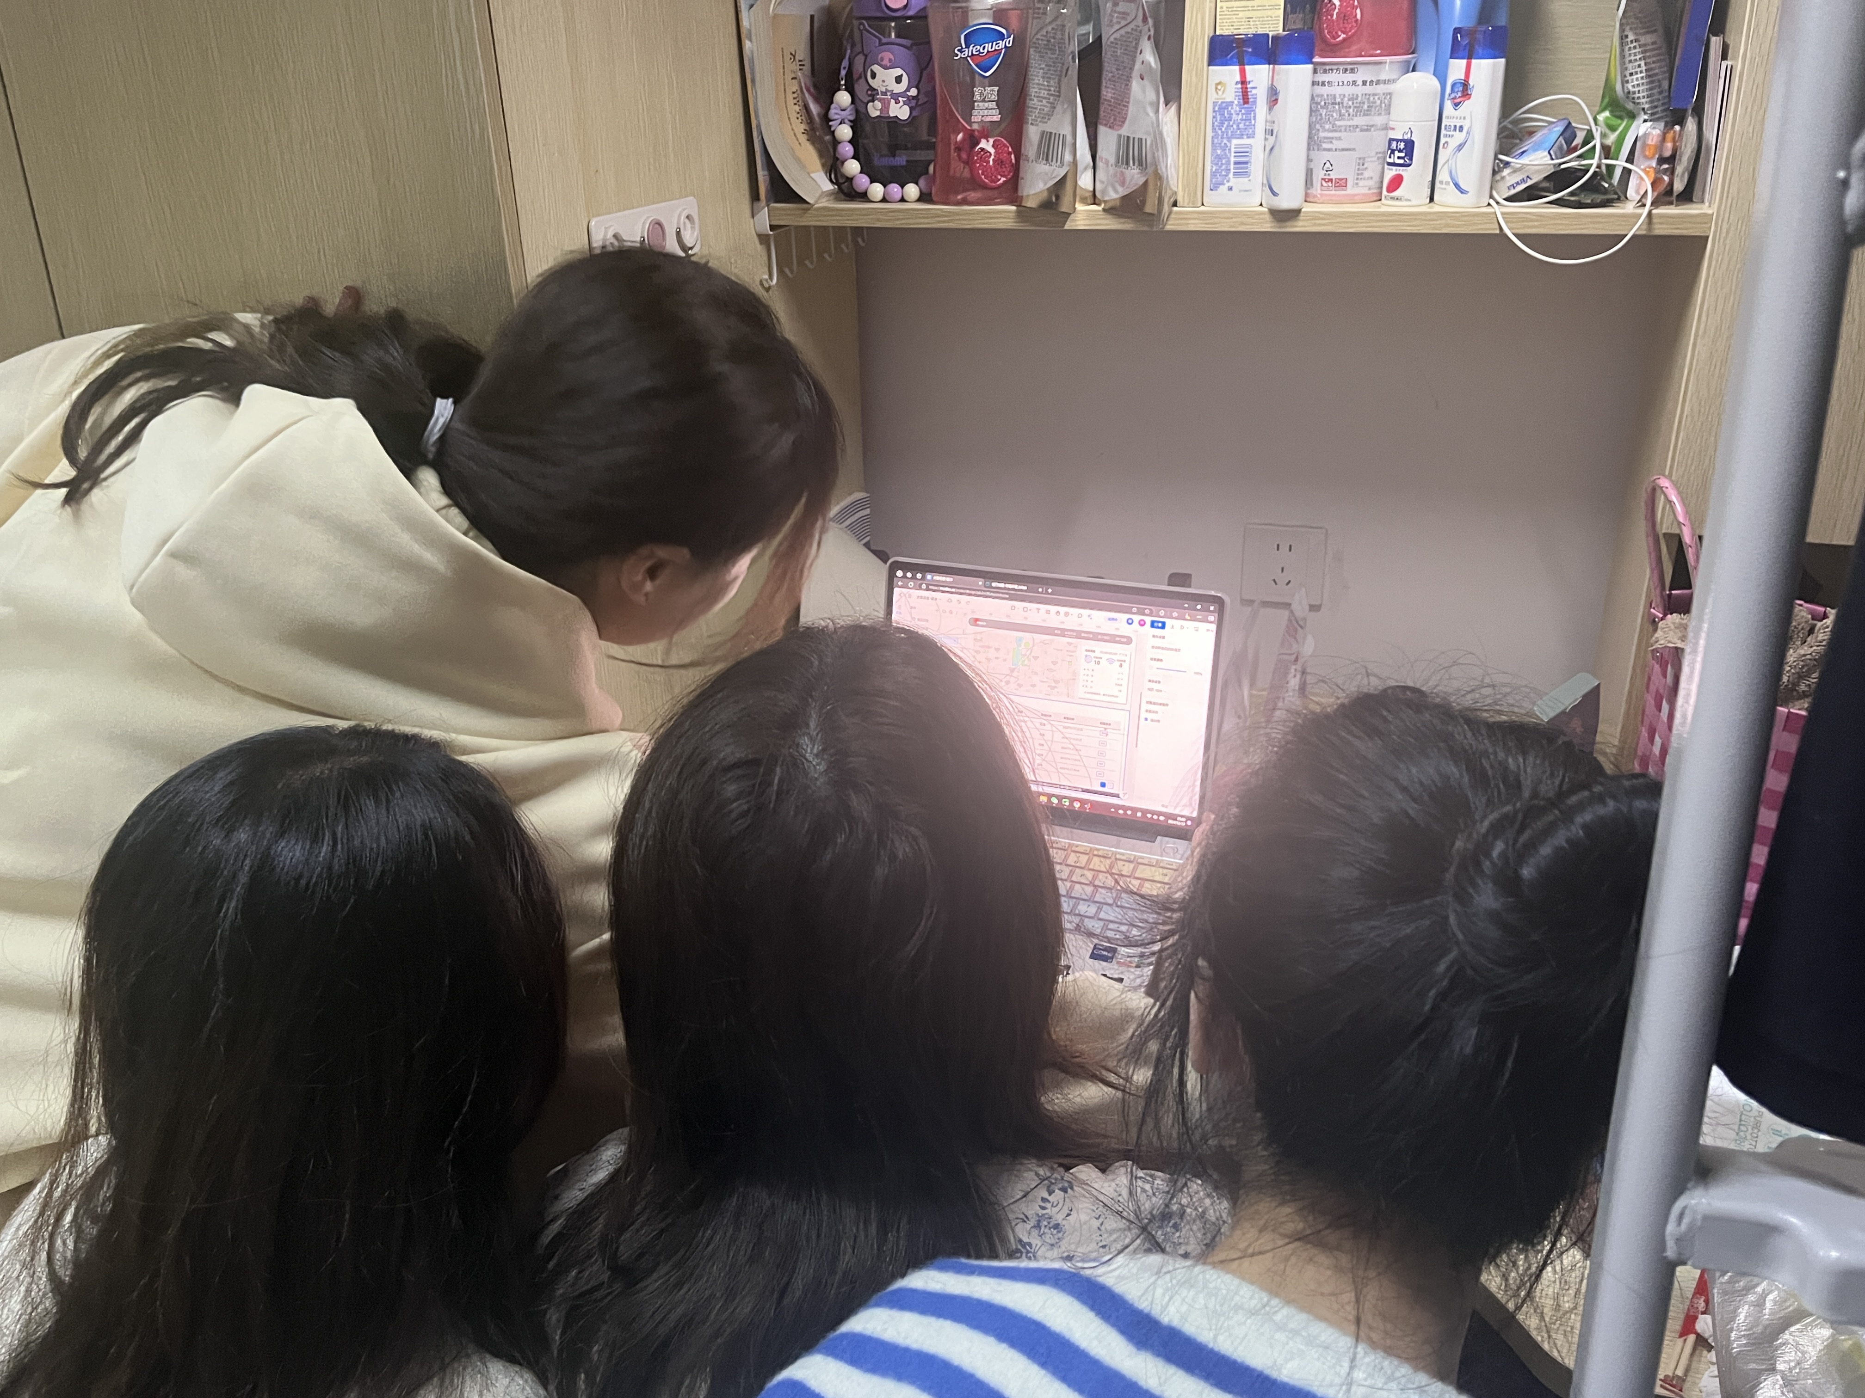
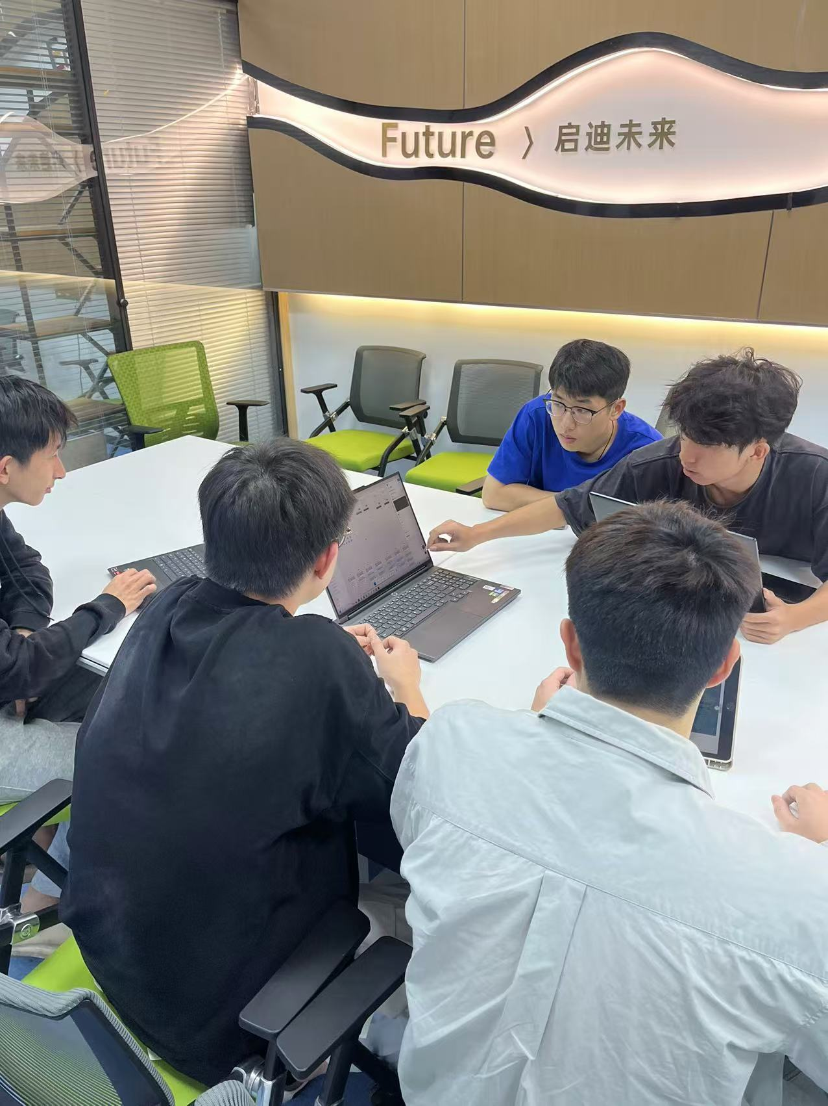

03
团队分工
Division of labor
需求分析组
PPT组
UI组
大智若渔
博客组
开发组

Slide 14
04
时间节点
Gantt chart and milestones
市场调研，需求分析，分配任务，
项目开发方案设计，建立评估体系
完成项目框架 的初步搭建
完成界面设计
深入开发前端、
后端、算法
前端、后端、算法拼接，系统联调测试、修改
撰写项目材料

